Slide 1
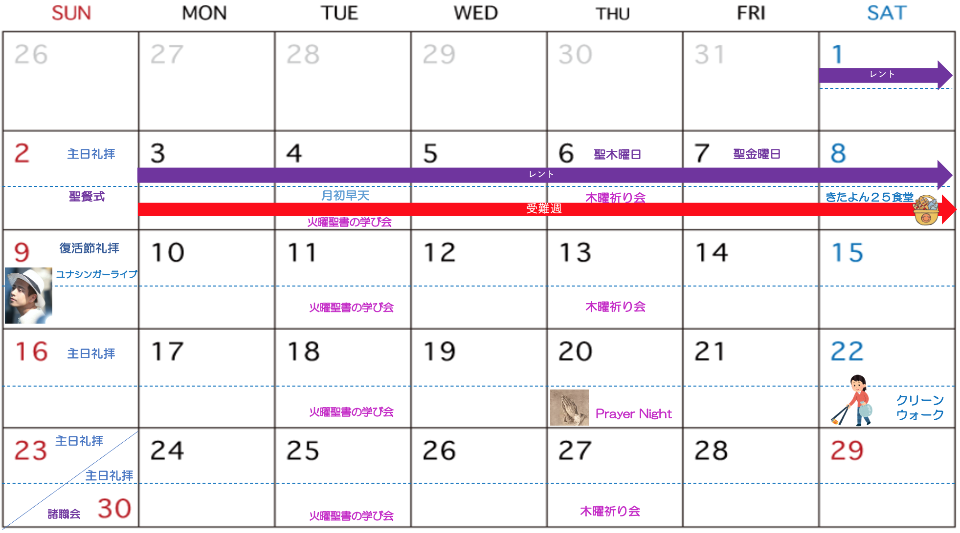
FootPrint
４月
彼らに言いなさい。わたしは生きている、
と主なる神は言われる。
わたしは悪人が死ぬのを喜ばない。
むしろ、悪人がその道から立ち帰って
生きることを喜ぶ。
エゼキエル33章11節
４月の祈り
青年部：
イエス様が復活してくださった喜びが、日常生活の中で兄弟姉妹の力になるように。
男女宣教会：
新年度、生活の変化の中を過ごす時、日々主に知恵を求めて祈り、家庭の祝福の基として用いられますように。
日曜学校
・ラブリー：
新しく始まる幼稚園・保育園で、良い友達や先生に出会えるように。
・スマイル：
新しく始まる学校生活で、良い友達や先生に出会えるように
・中高等部：
新しい学年、新しい環境でも主なる神様と共に歩み、祈りながら進んでいく中高等部となるように。
English Ministry：
イエス様の復活の喜びと希望が日々の言葉や行動に表されるように。
ブレッシング部：
今年度からの新体制がよく整えられ、奉仕者たちがお互いに支えながら奉仕できるように。
わたしたちはイエスさまと一緒に歩む

Slide 2
４月の兄弟教会の祈り
【厚木希望キリスト教会 /吉村牧師・和代伝道師】
「強く雄々しくあれ」ヨシュア記1:9の御言葉を深く黙想する1ヶ月となる様に。
「祝福の源となる」地域に対して、何が出来るか黙想する1ヶ月となる様に。
日々の御言葉から恵みをたくさんいただく共同体となるように。
【愛媛方舟キリスト教会/川上牧師・碧伝道師】
ビジョンキャンプに参加したキャンパス生が続けて導かれるように。よく分かち合い、交わり、信頼関係が結ばれるように。
ビジョントリップの日程が守られますように。準備をしながらたくさんの恵みを受け器が備えられるように。共に時間を過ごしながら、神の国のビジョンに目が開かれるように。
教職者、聖徒が教会と一つの体になり、一つの心で歩んでいきますように。
すべての集会に聖霊の臨在が満ち溢れますように。
健康が守られ、コロナウィルスから守られますように。必要な物質もすべて満たされ、生活が守られますように。
【ヨハン浜松キリスト教会/深川牧師・梓伝道師】
神を愛し、自分を愛し、隣人を愛する教会にとして、立てあげられるように。
深川牧師、梓伝道師が聖霊に満たされ心を一つに祈り合い仕えるように。
一人ひとりが御言葉のちからを生活の中で体験するように。
新しく入学する学校や保育園、療育園で子どもたちが健全な信仰を持って成長していけるように。
洗礼者が起こされるように。祈っている姉妹の健康の回復と信仰の成長のため。祈っている家庭が教会に根を下ろすように。繋がっているキャンパス生に信仰が与えられるように。
伝道の実が結ばれるように。
【三鷹栄光キリスト教会/高牧師・洪伝道師・長谷川牧師 】
使役者が御言葉と祈りで聖霊に満たされ、主の導きをよく分別していきますように。
4月2日のイースター・ファミリー礼拝に恵みがありますように。
韓国語礼拝の開始日が4月中に決まり、始まりますように。
キッズ礼拝に奉仕者が与えられますように。
教会の前にできる公園を通して地域の子供たちと親の伝道に恵みがありますように。
【オリーブハウスチャーチ/松原牧師・本名牧師・大原宣教幹事】
創立記念礼拝と復活主日礼拝を真心からささげることができますように。福音を宣べ伝える機会とされますように。
みことばと親しくなる教会とされますように。QTと説教から恵みをいただき、分かち合いが感謝にあふれますように。
互いに愛し合う教会とされますように。交わりが豊かにされ、執り成す心を与えてください。
たましいの救いに仕える教会とされますように。家族の救い、地域の方々の救いを見る一年としてください。
受難節特別主題説教について
説教題 「十字架の道行き①②③」
今年の受難節は、3回の主日（3/19、3/26、4/2）に渡ってイエス様の最後の一週間を取
り上げ、その十字架の道行きに思いを巡らせるひと時にしたいと思います。イエス様の
歩んだ道を共に歩む中で、十字架の愛が心に迫ってくるような受難節となりますように。
✝️ーーーーーーーーーーーーーーーーーーーーーーーーーーーーーーーーーーーーー ✝️
※イエス様の最後の一週間と聖書箇所
日曜日 エルサレム入城【棕櫚の主日】
（マタイ21：1-11マルコ11：1-11 ルカ19：28-40 ヨハネ12：12-19 )
月曜日 宮清め（マタイ21：12-17 マルコ11：15-19 ルカ19：45-48 ヨハネ2：13-22)
火曜日 多忙な御奉仕と人々とのやりとり（マタイ21：18-19、マルコ11:27-12:40)
水曜日 ベタニアで香油を注がれる（マタイ26：6-13 マルコ14：3-9 ヨハネ12：1-8）
木曜日 弟子たちとの過越の食事
（マタイ26：17-75 マルコ14：12-72 ルカ22：7-65、ヨハネ13:1-18:27)
金曜日 十字架刑を受ける
（マタイ27：1-61 マルコ15：1-47 ルカ22：66-23：56 ヨハネ18：28-19：42)
土曜日 墓の中で（マタイ27:62-66）

